Slide 1
Проект: Интернет-магазин на flask
Разработал: Власов Николай

Slide 2
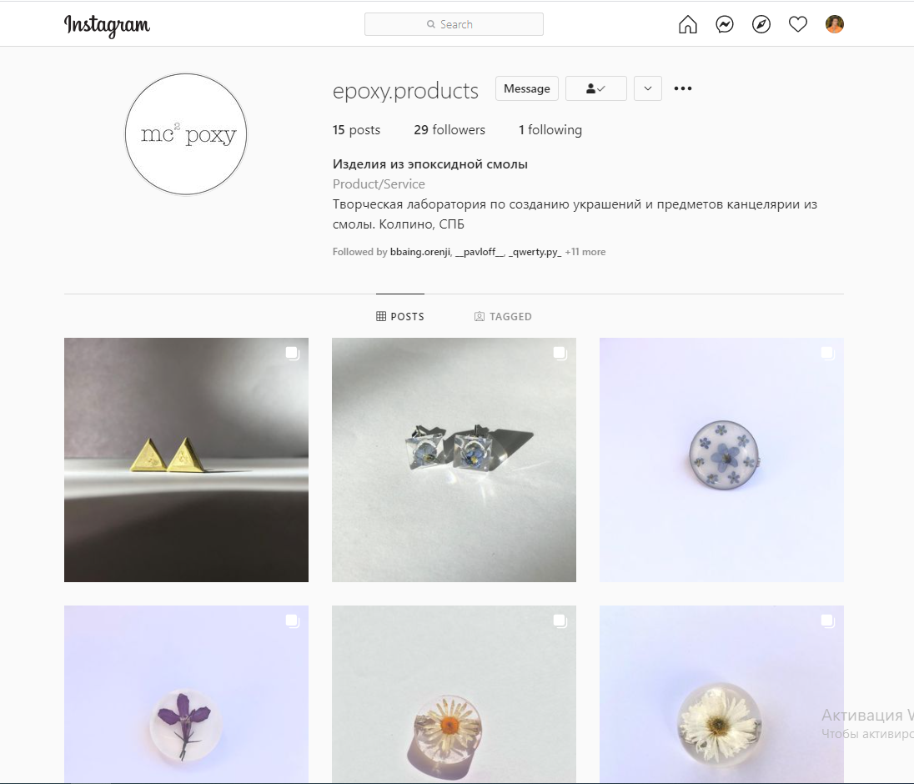
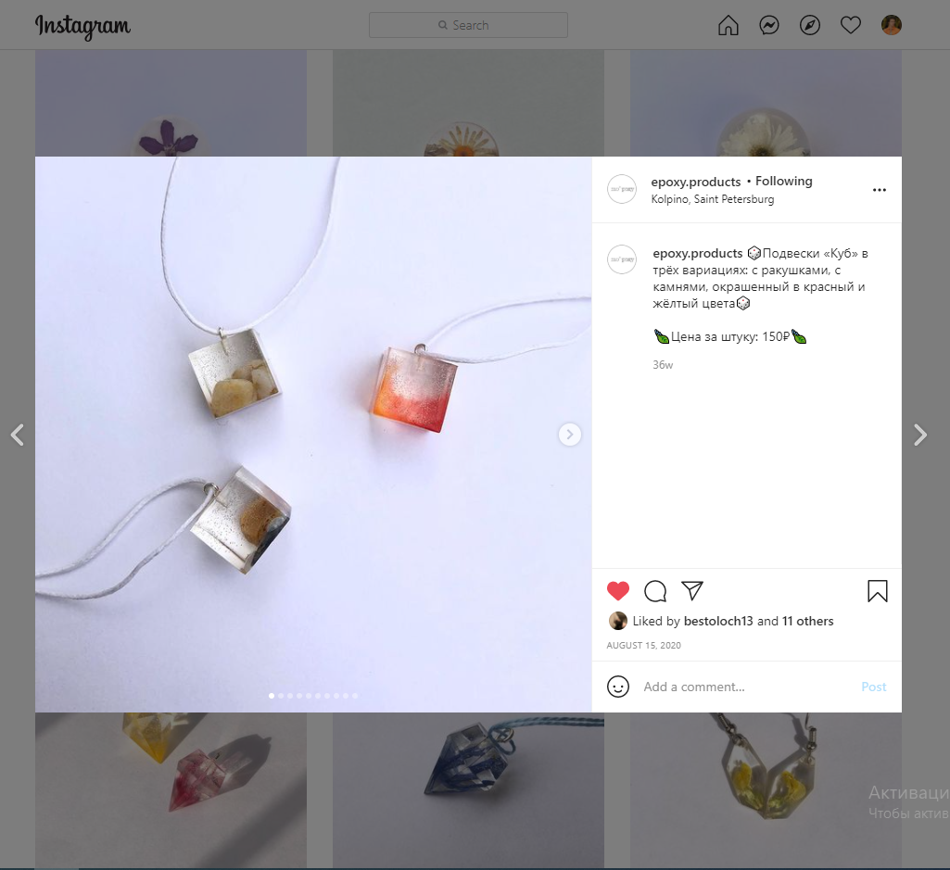
Идея проекта
Идеей проекта было создание полноценного интернет-магазина изделий из эпоксидной смолы.
Изначально, существовал лишь instagram-акаунт для этого магазина.

Slide 3
Задачи проекта
Задачами проекта были:
Создание вывода всех текущих товаров в красивом виде
Создание системы покупки товаров в различных валютах
Создание системы разделения видимости элементов сайта для разных пользователей: незарегистрированных, обычных и администраторов
Создание системы регистрации и входа
Создание системы добавления и удаления товаров
Создание системы просмотра текущих заказов и их удаление
Создание собственного API для работы с товарами и текущими заказами

Slide 4
Реализация проекта
Основной python-библиотекой для реализации проекта был flask. Также, использовались и другие библиотеки, например, PIL. Для хранения информации о зарегистрированных пользователях, товарах и заказах использовалась БД sqlite, в которой 3 таблицы были связаны между собой. Все файлы были чётко структурированы: файлы html лежали в отдельной папке, css - в другой отдельной папке. Для создания html-страниц использовались шаблоны с bootstrap.

Slide 5
Преимущества проекта
Преимуществами проекта являются:
Понятный интерфейс
Красивый дизайн
Реализация большинства поставленных задач
Хорошая база для дальнейшего развития проекта

Slide 6
Недостатки и варианты доработки проекта
Недостатками и вариантами доработки проекта являются:
Создание системы изменения товара
Загрузка сайта на облако
Нереализованная система добавления товаров
Ограниченность запросов по API курса валют

Slide 7
Итог
В результате, был создан работающий сайт, в котором были реализованы практически все ранее обозначенные функции. Проект имеет как ряд преимуществ, так и ряд недоработок и вариантов для улучшения и модернизации.

